Slide 1
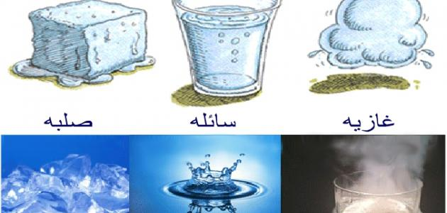
الجمهورية الجزائرية الديمقراطية الشعبية
متوسطة:براهمي عبد القادر
السنة الدراسية 2018/2019
درس حول خصائص الحالة الفيزيائية
الاستاد :مقداد ابوبكر

Slide 2


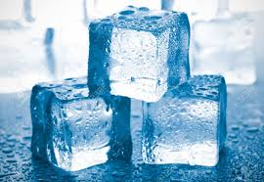
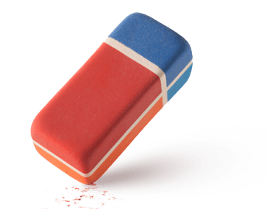

الميدان : المادة وتحولاتها
الوضعية التعليمة1 :التعرف على حالات المادة
إليك المواد الآتية أقلام-ممحاة-هواء محبوس في كيس-قطعة جليد-ماء مسكوب في بيشر-زيت
س1 بماذا تشترك جميع هده الأجسام
س2 حاول تصنيف هده الأجسام حسب الحالة الفيزيائية وفق الجدول الاتي
حالة غازية | حالة سائلة | حالة صلبة
الحل
جميع هاته تملك كتلة و حجم ادا تسمى أجسام مادية
هواء محبوس في كيس مطاطي
ماء مسكوب في كأس
قطع جليد
اقلام-
- زيت
ا لجسم المادي: هو كل جسم يشغل حيزا من الفراغ له كتلة و حجم و يوجد عل شكل ثلاتة حالات –الصلب –السائل-الغازي
المقطع التعلمي :خصائص حالات المادة

Slide 3
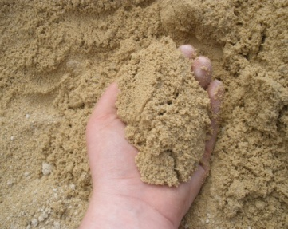

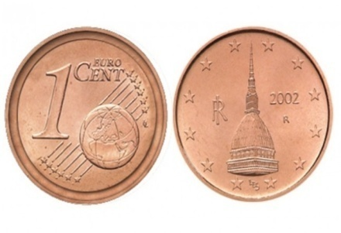
الميدان : المادة وتحولاتها
الوضعية التعليمة 2 :خصائص الحالة الصلبة
إليك الأجسام الآتية قطعة نقدية-قطعة جليد-ورق-رمل هل يمكننا مسكها با اليد
س1: هل يمكننا مسك هاته الأجسام با اليد؟ صنف هاته الاجسام حسب خواصها في الجدول الاتي
س2 : بما ان الرمل هو مادة صلبة كيف هي مجزاة او غير مجزاة ؟ما هو الشكل الذي تتخذه الرمال
س3 : نعرف أن الماء في شروطه العادية يكون سائل بعد إدخاله الثلاجة يصبح في حالة صلبة نقول عن الجليد ادا انه....... .........ما نستنتج ؟
الجسم الصلب | الخاصية
الحل
ج1: نعم يمكننا مسك هاتة الأجسام با اليد
ج2: الرمل مادة صلبة مجزاة نستنتج ان المواد الصلبة تنقسم الى مواد صلبة متماسكة و مواد صلبة غير متماسكة
ج3: نقول عن قطعة الجليد انه في حالة صلبة لكن في شروط غيرعادية بتاتير درجة الحرارة
قطعة نقدية /جليد/ورقة /رمل
المسك با اليد
قطعة نقدية /جليد/ورقة
ثبات الشكل و الحجم
قطعة نقدية /جليد
القساوة
ورقة
الليونة
كلها غير قابلة للانضغاط
الانضغاط
المقطع التعلمي :خصائص حالات المادة

Slide 4
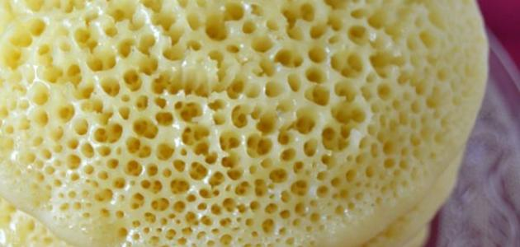
الميدان : المادة وتحولاتها
حضرت الام طبق البغرير عن طريق رمي خليط البغرير في الزيت ماهي الحالة الفيزيائية لهادا الطبق مادا نقول عنه ؟
الحل:عندما ترمي الام خليط البغرير يصبح صلب بفعل درجة الحرارة ادا هو في شروط غي طبيعية
تنقسم الأجسام الصلبة الى
أجسام صلبة متماسكة: قابلة للامساك لها حجم و شكل ثابت وغير قابلة للانضغاط مثل الخشب
أجسام صلبة غير متماسكة: لها حجم ثابت وتاخد شكل الإناء الموضوع فيه
قد تكون الاجسام الصلبة في الشروط عادية او في شروط غير عادية تحت تاثير درجة الحرارة او الضغط
المقطع التعلمي :خصائص حالات المادة

Slide 5

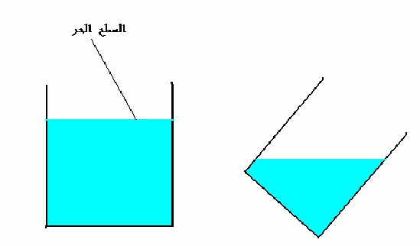
الميدان : المادة وتحولاتها
الوضعية التعليمة 3 : خصائص الحالة السائلة
قم بسكبml 100من الماء الملون في مخبار تم اعد سكبه في حوجلة
س1:هل الماء قابل للسكب با اليد مادا تلاحظ فيما يخص شكل الماء هل له شكل معين
س2:اعد نفس التجربة هل تغير السطح الحر للماء ؟هل يتغير عند إمالة الإناء
السطح الحر للماء أفقي
هل السوائل قابلة للانضغاط ؟
خد كمية من الماء الملون بواسطة إبرة بلاستكية
س3:بماد تحس عندما تضغط على مكبس الابرة مادا يحدث لو واصلنا الضغط
أجسام سائلة في الشروط العادية و الشروط غير عادية
ينتج مصور الشمع من دوبان الشمع س4:ماهي الحالة الفيزيائية لمصهور الشمع هل هو في شروط عادية ؟
الحل
ج:1لا يمكننا مسك الماء با اليد ولا يتغير حجمه عند إعادة سكبه
ج2: الماء يأخذ شكل الإناء الموضوع فيه نلاحض آن السطح الحر للماء مستوي أفقي
ج3: نحس ان مكبس الإبرة لا يتقدم عند مواصلة الضغط يخرج الماء من خلال السدادة
ج4: الحالة الفيزيائية لمصهور الشمع سائلة وهو في شروط غير عادية بفعل درجة الحرارة نستنتج إن المواد السائلة تنقسم إلى مواد في شروط عادية و مواد في شروط غير عادية
المقطع التعلمي :خصائص حالات المادة

Slide 6

تقويم
قم بسكب كمية من الدقيق في ببشر ماهو شكل الذي ياخده الرمل هل يمكن اعتباره جسم
الدقيق ياخد شكل البيشر و لكن لا يمكننا اعتباره جسم سائل لانه قابل للمسك با اليد و سطحه الحر ليس مستوي
الخلاصة
تتميز الأجسام السائلة انه ليس لها شكل ثابت قابلة للسكب والجريان-غير قابلة للانضغاط تاخد شكل الإناء المسكوب فيه *يكون سطح السائل في حالة راحة مستوي أفقي
* تنقسم الأجسام السائلة إلى مواد في شروط عادية و مواد في شروط غير عادية

Slide 7

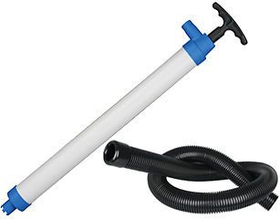
الوضعية التعليمة 3 : خصائص الحالة الغازية
خد مضخة هواء يلتصق بها أنبوب متصل بكيس مطاطي نقوم بضخ الهواء س1:مادا تلاحظ؟ أعد نفس التجربة ولكن نغير شكل الكيس المطاطي مادا تلاحظ؟ مادا تستنتج فيما يخص خواص الأجسام الغازية س2:خد إبرة بلاستكية مسدودة باحكام قم با الضغط على مكبسها مادا تلاحظ ؟ ماذا تستنتج
*أجسام غازية في الشروط العادية و الشروط غير عادية
دائما ما نلاحظ عند تسخين الماء انطلاق بخار
س1:ماهي الحالة الفيزيائية للبخار هل هو في شروط عادية
الجواب
ج1: نلاحظ انتفاخ الكيس في كلتا التجربتين أي آن الهواء أخد شكل الكيس الذي ضخ في
نستنتج أن الهواء ليس له شكل محدد
ج2:نلاحض انضغاط البرة تدريجيا نستنتج ان الأجسام الغازية قابلة للانضغاط
ج3:الحالة الفيزيائية لبخار الما هي غازية لكن في شروط غير طبيعية بفعل درجة الحرارة

Slide 8


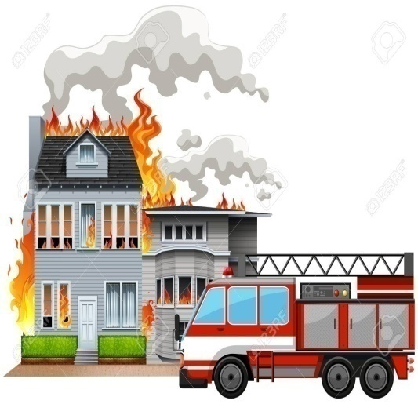
تقويم:
نشب حريق في منزل جيران احمد مما أدى إلى ظهور الدخان فشتم احد رائحة الحريق فسارع للمساعد
س: ماهي الحالة الفيزيائية للدخان ؟ اذكر خاصية أخرى التي تتميز بها الأجسام الغازية
الحل
*الحالة الفيزيائية للدخان هي حالة غازية *خاصية اخرى تتميز بها الغازات هي خاصية الانتشار
انتشار الدخان
اشتمام رائحة الدخان و المسارعة الى النجدة
الخلاصةا
الأجسام الغازية ليس لها حجم معين أو شكل معين و هي قابلة للانضغاط و الانتشار و تنقسم الأجسام غازية في شروط عادية مثل الهواء و أجسام غازية في شروط غير عادية مثل الدخان

Slide 9

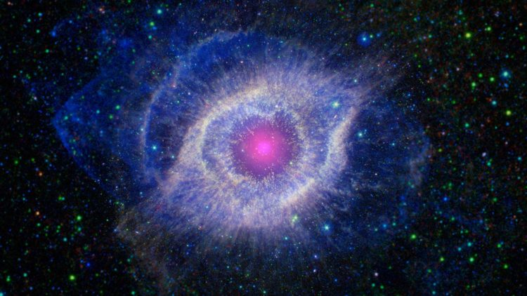
يوجد حالة اخرى للمادة يطلق عليها بلازما
في عام 1879 اكتشف العالم السير وليام كروكس البلازما واطلق عليها آنذاك “المادة الإشعاعية”
وتطلق كلمة بلازما على أي غاز في حالة التأين، يتألف من عدد كبير من الجسيمات الموجبة الشحنة والسالبة الشحنة إضافةً إلى وجود حالات اخرى
أمثلة عن البلازماالنجوم

